Slide 1
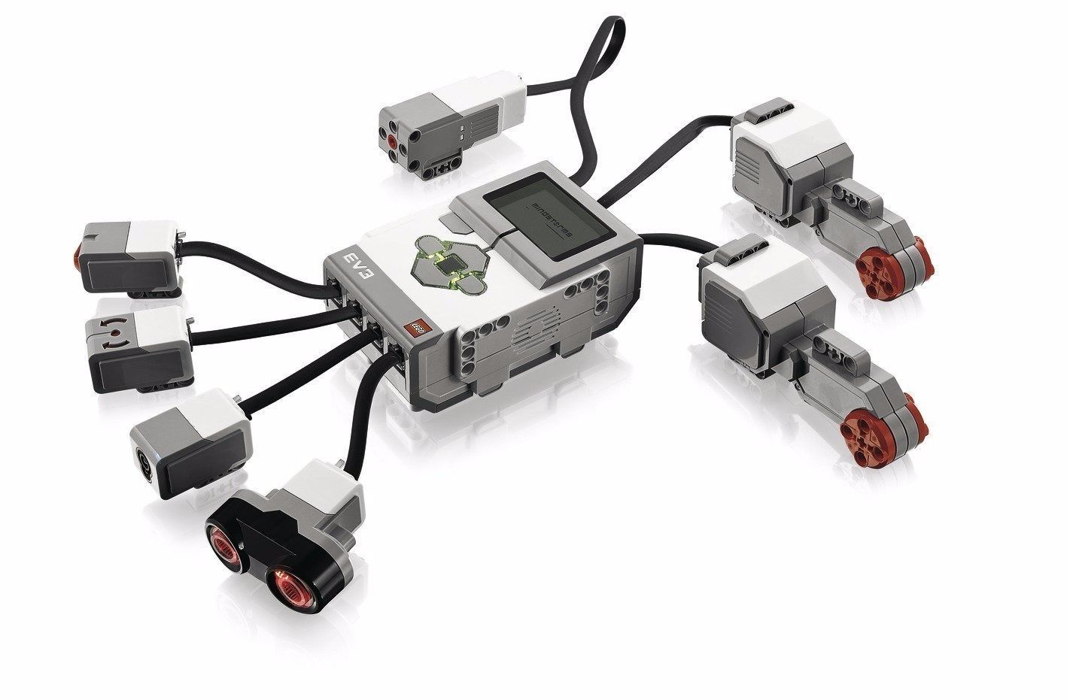
Образовательная робототехника

Slide 2
Видео: 10 невероятных конструкций робототехники
https://www.youtube.com/watch?v=FTRggFAjJfA

Slide 3
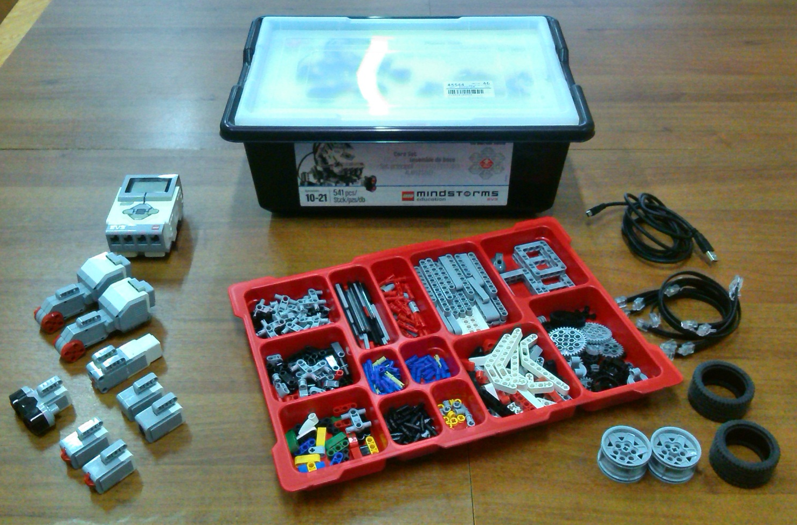
Набор Lego Mindstorms EV3 Education позволяет собирать и программировать модели роботов

Slide 4
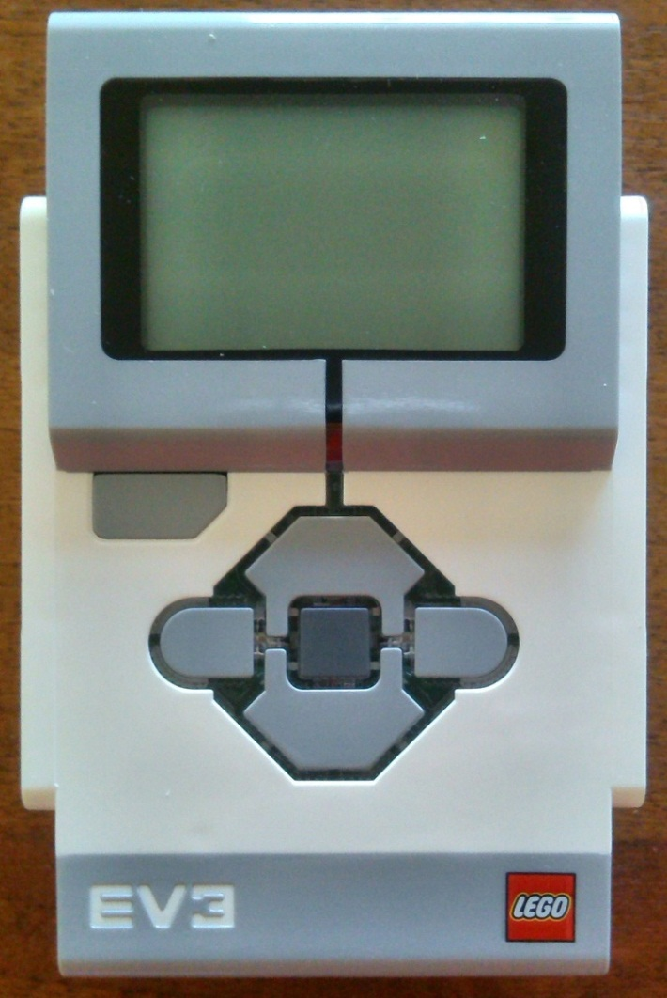
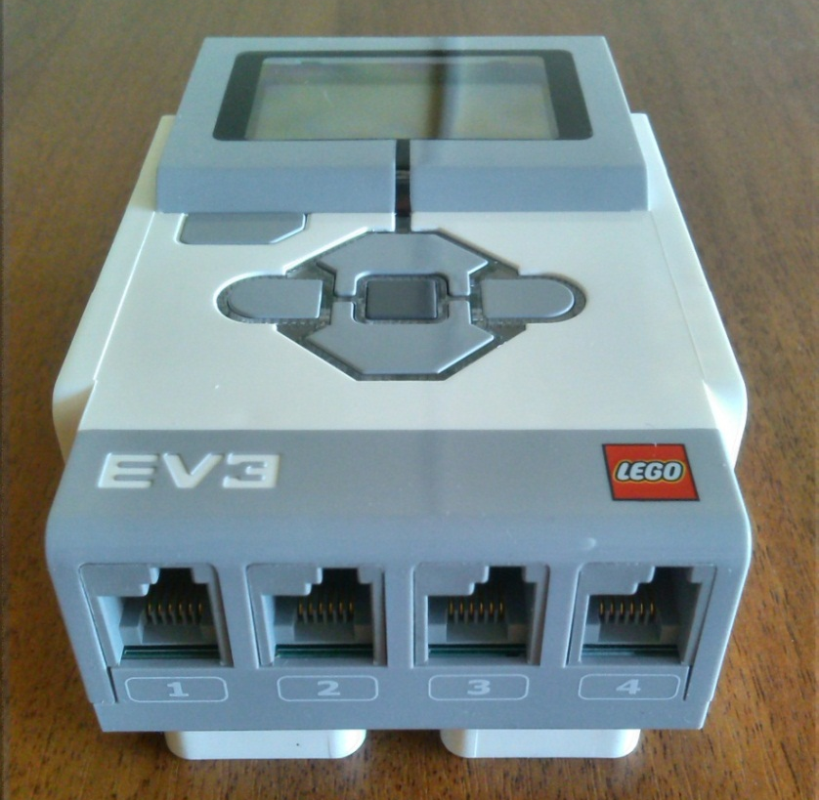
Микрокомпьютер EV3 служит центром управления и энергетической станцией робота

Slide 5
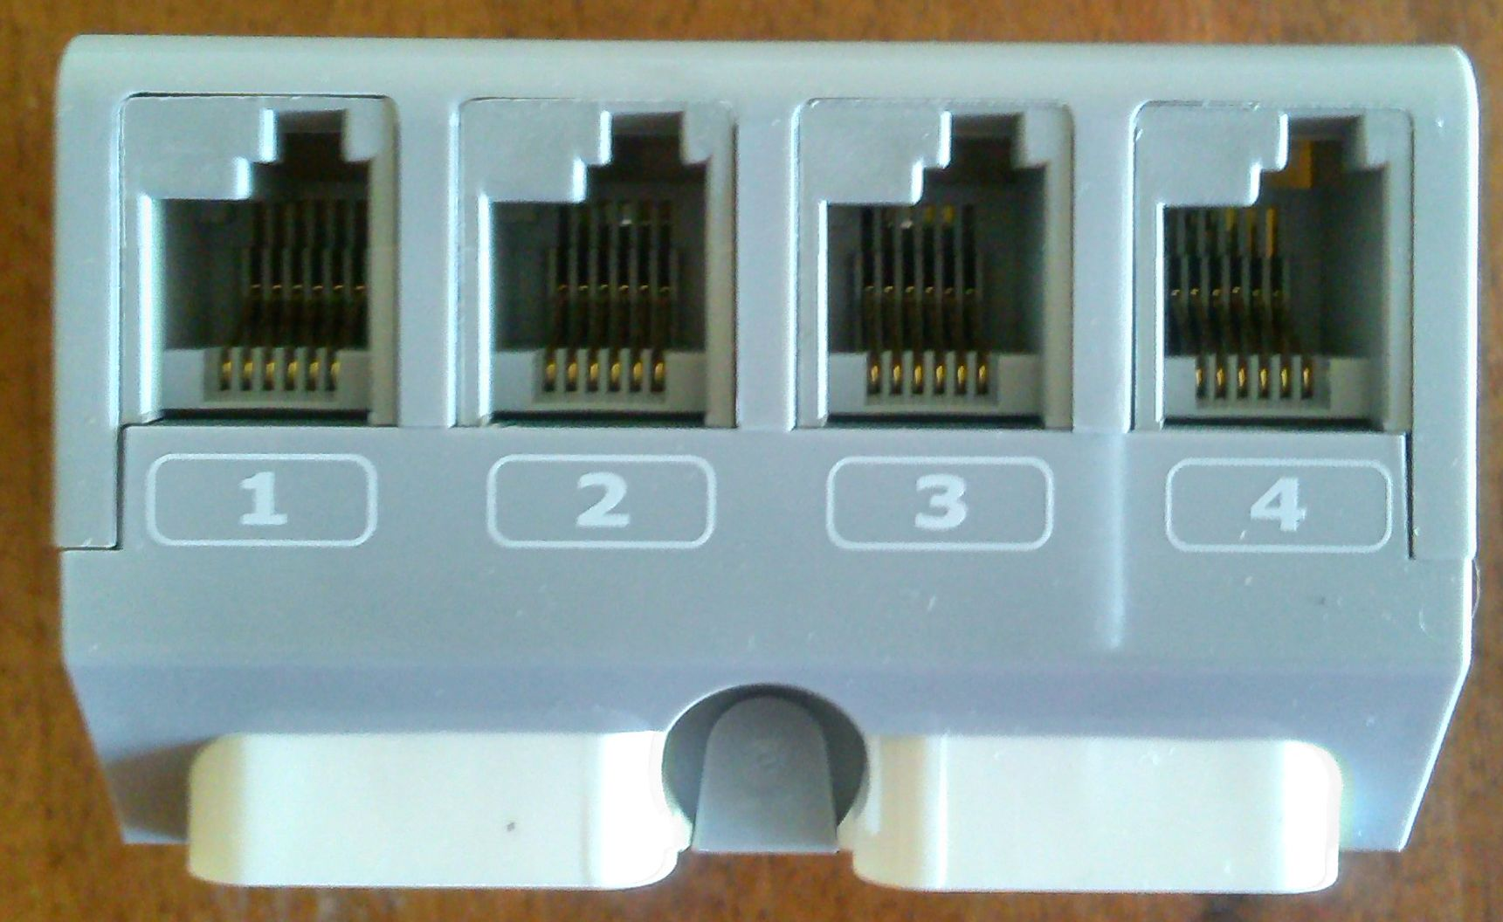
Порты ввода 1, 2, 3 и 4
для подключения датчиков к модулю EV3.

Slide 6
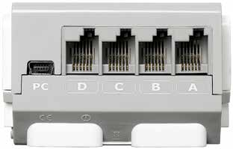
Порт PC используется для подключения модуля EV3 к компьютеру.
Порты вывода
A, B, C и D для подключения
моторов к модулю EV3.

Slide 7
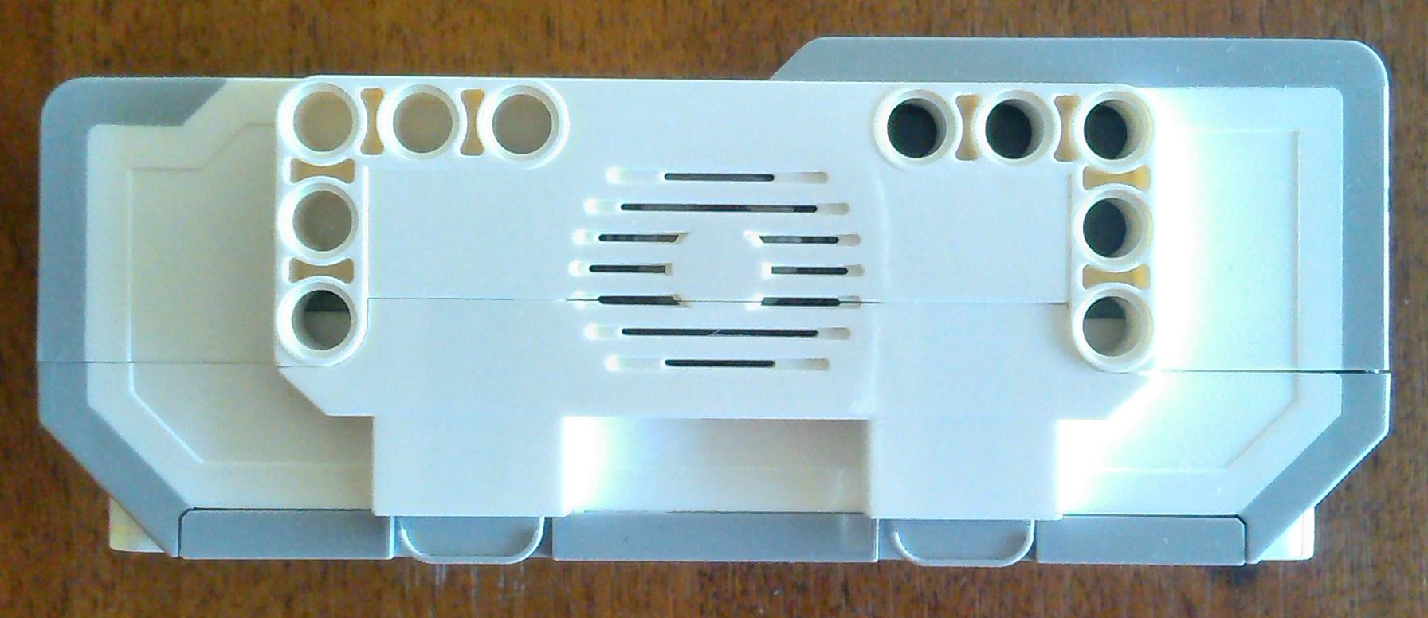
Все звуки модуля EV3 воспроизводятся через динамик.

Slide 8
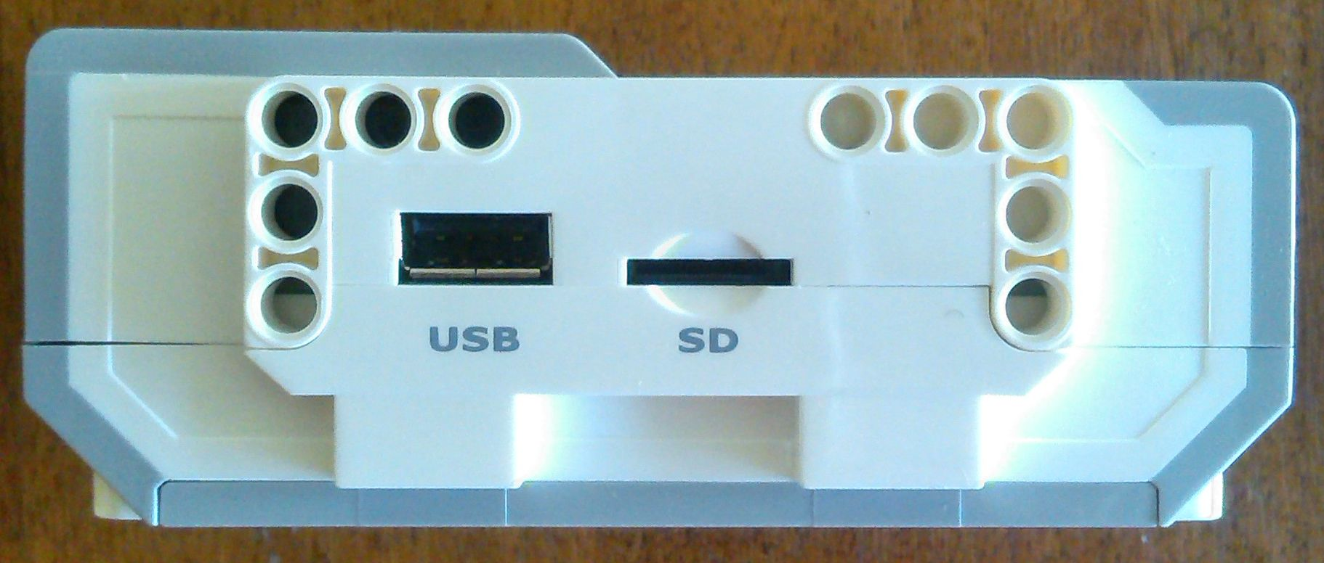
USB-порт можно использовать для установки адаптера Wi-Fi для подключения к беспроводной сети
Порт SD-карты увеличивает
доступную память блока EV3 за счет SD-карты
(максимум 32 ГБ)

Slide 9
Кнопки управления модулем
1. Назад
отмена действий, прерывание
выполняемой программы и завершение работы модуля EV3.
2. Центральная
подтверждение различных запросов — завершить работу, выбрать необходимые настройки или блоки в программе модуля.
3. Влево, Вправо, Вверх, Вниз
перемещение по содержанию модуля EV3.
1
3
3
2
3
3

Slide 10
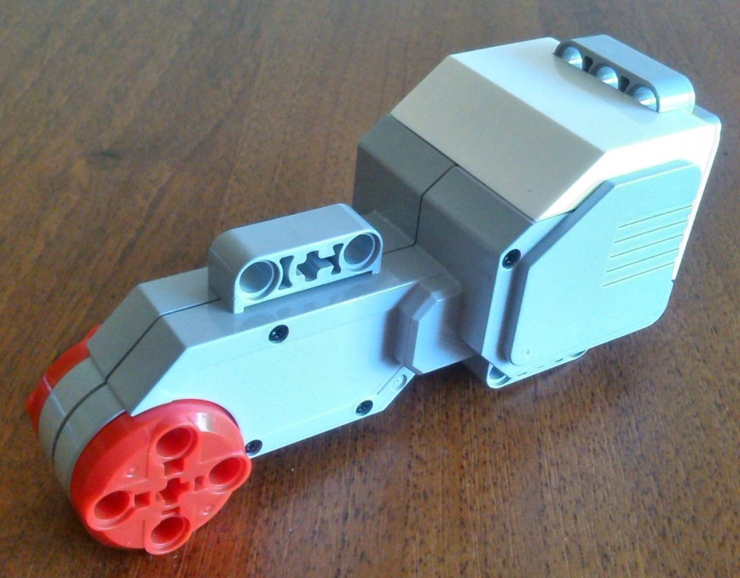
Интерактивный сервомотор
Большой мотор — это мощный «умный» мотор. У него есть встроенный датчик вращения, который измеряет обороты мотора (в градусах или оборотах).
Эта особенность позволяет делать движения робота очень точными.

Slide 11
Интерактивный сервомотор
Средний мотор также имеет встроенный датчик вращения (с разрешением 1 градус), но он меньше и легче, чем большой мотор.
Это означает, что он способен реагировать быстрее, чем большой мотор.

Slide 12
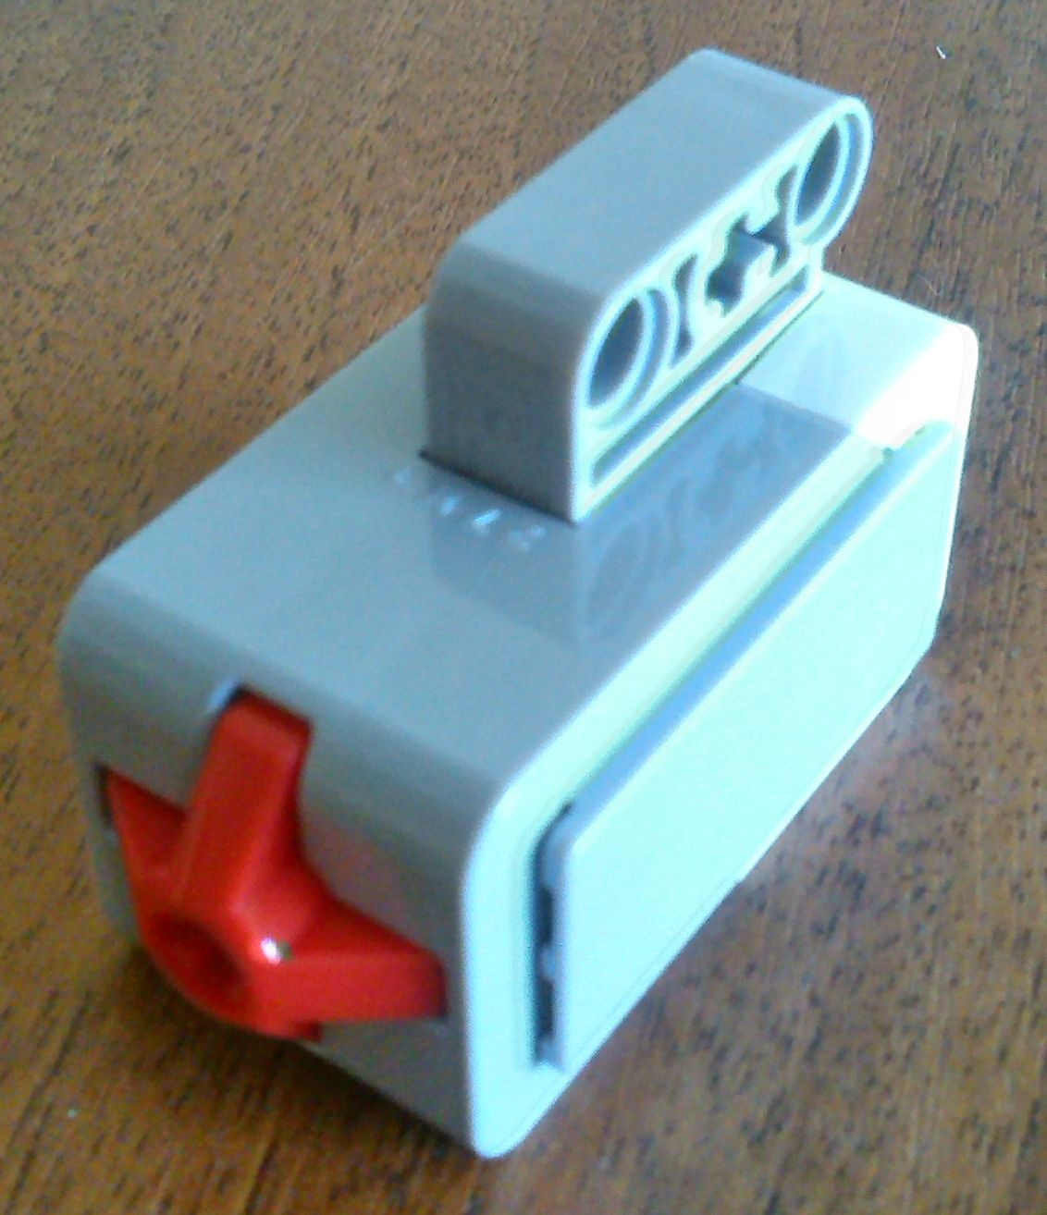
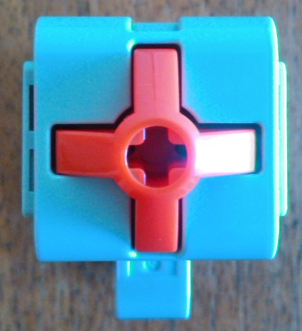
Датчик касания - это аналоговый датчик,
который может определять, когда красная кнопка датчика нажата, а когда отпущена
три варианта:
- нажатие,
- отпускание
- щелчок

Slide 13
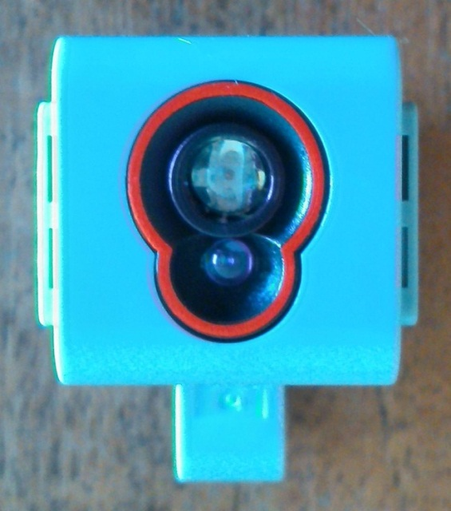
Датчик цвета - это цифровой датчик, который может определять цвет или яркость света, поступающего в небольшое
окошко на лицевой стороне датчика.
Режимы работы:
«Цвет»
«Яркость отраженного света»
«Яркость внешнего освещения»

Slide 14
В режиме «Цвет» датчик цвета распознает:
черный
синий
зеленый
желтый
красный
белый
коричневый
отсутствие цвета

Slide 15
В режиме «Яркость отраженного света» датчик цвета определяет яркость света, отраженного от лампы, излучающей
красный свет.
Датчик использует шкалу от 0 (очень темный) до 100 (очень светлый).

Slide 16
В режиме «Яркость внешнего освещения» датчик цвета определяет силу света, входящего в окошко из окружающей среды (солнечного света или луча фонарика).
Датчик использует шкалу от 0 (очень темный) до 100 (очень светлый).

Slide 17
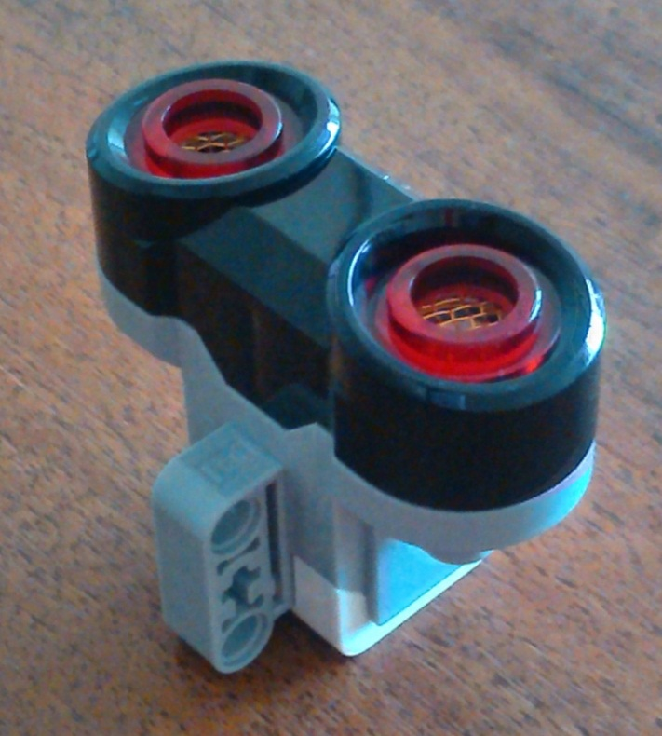
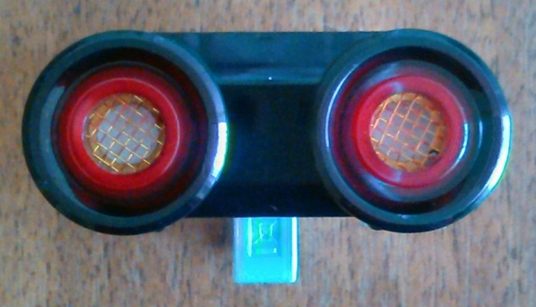
Датчик расстояния
С помощью ультразвукового датчика робот сможет обнаруживать препятствия и определять их удаленность в дюймах или сантиметрах.
Один из самых интересных и полезных датчиков.

Slide 18
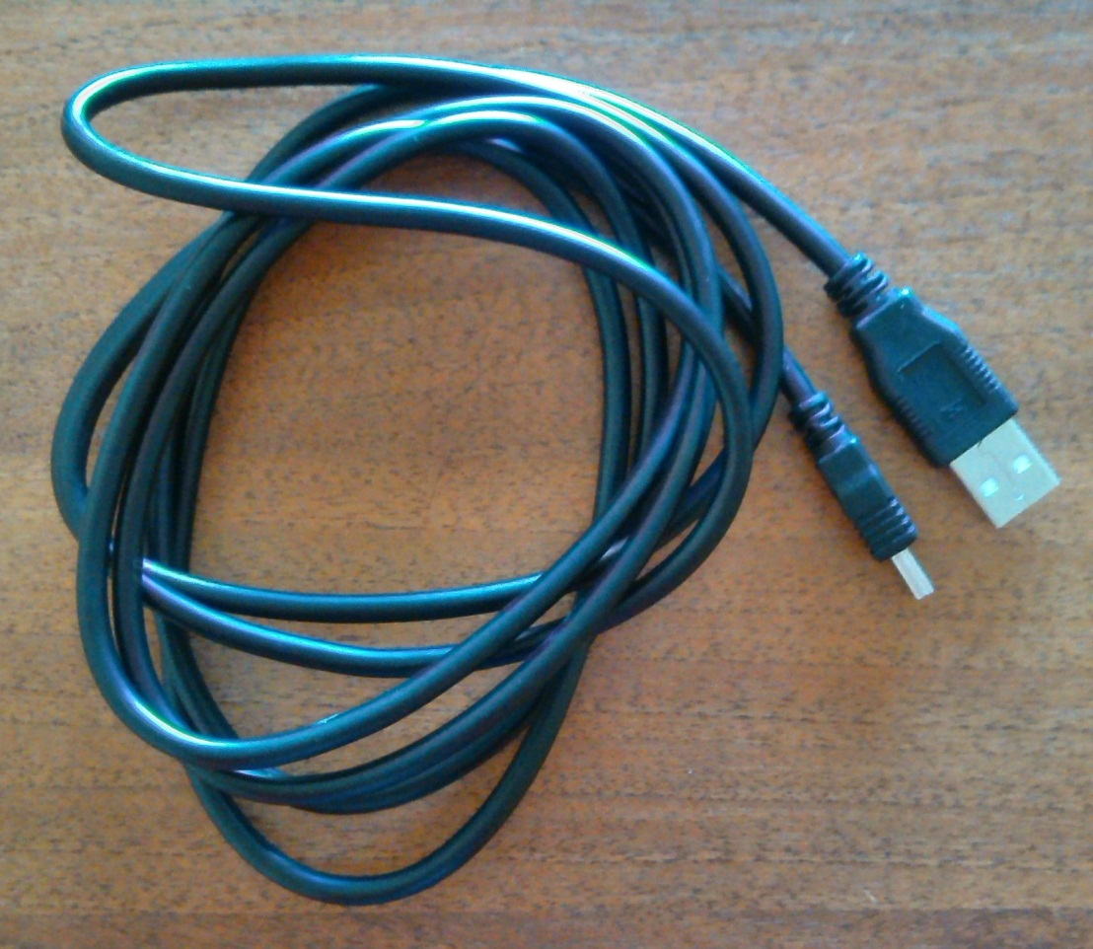
Кабель для подключения модуля EV3 к компьютеру

Slide 19
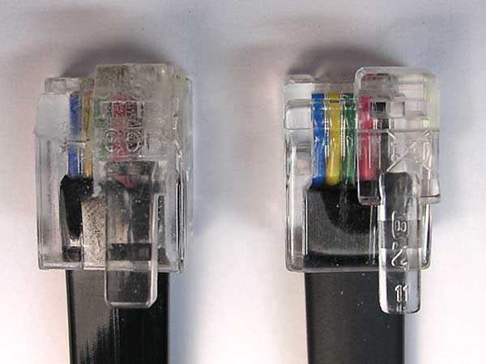
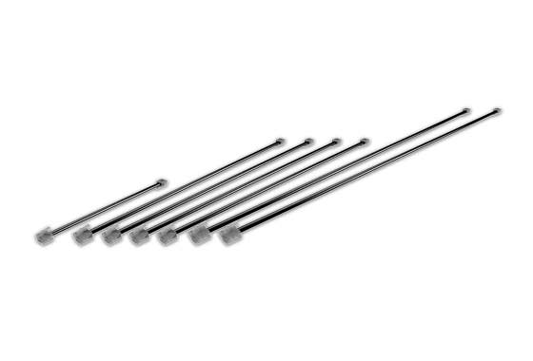
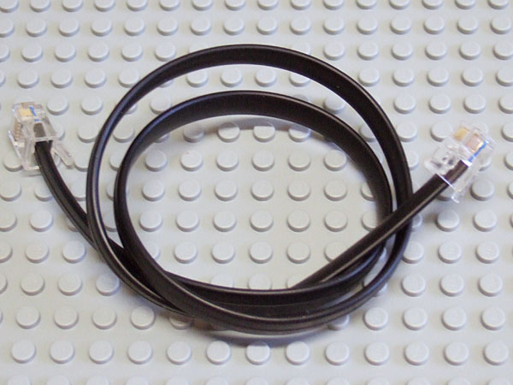
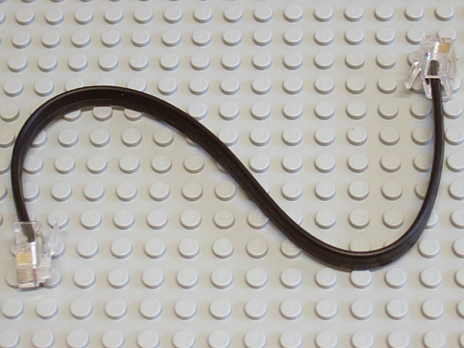
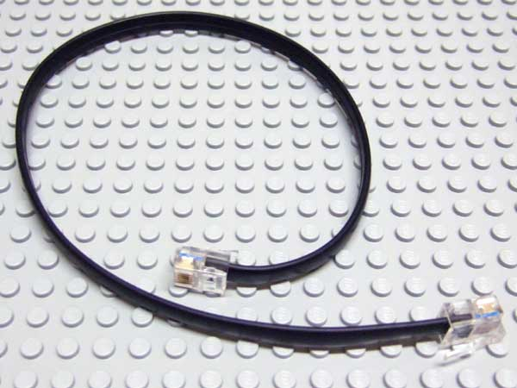
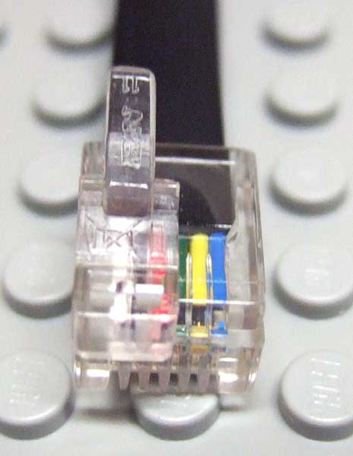
Кабеля
Используются для соединения двигателей и датчиков с блоком EV3
Три типа кабелей:
20 см, 35 см и 50 см

Slide 20
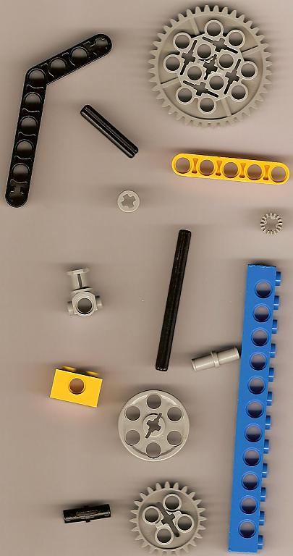
Детали робота
Балки
Штифты
Оси
Шестеренки
Колеса
Прочие

Slide 21
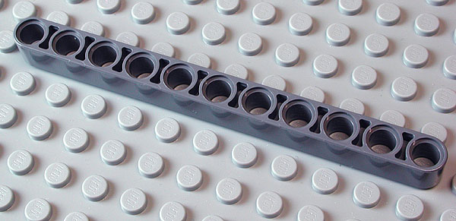
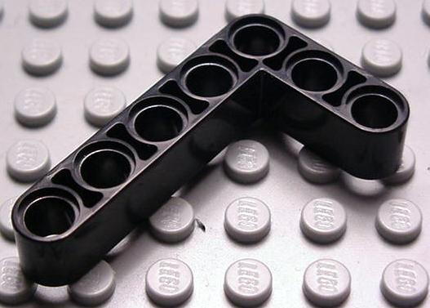
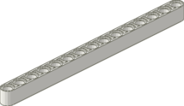
Балки
Основные компоненты корпуса робота
Делятся на прямые и изогнутые (1 или 2 раза)
Меряются по количеству отверстий:
5 отверстий – пятимодульная балка,
15 отверстий – пятнадцатимодульная и т.д.

Slide 22
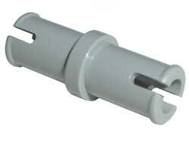
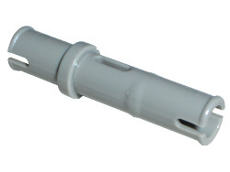
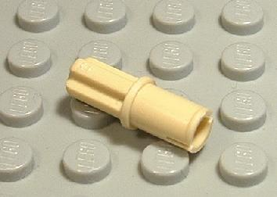
Штифты
Используются для соединения балок между собой и с другими деталями
Бывают:
двухмодульные
трехмодульные
крестообразные

Slide 23
Оси
Используются в основном для соединения вращающихся деталей: двигателей, шестеренок, колес
Длина оси меряется в модулях: ось, равная по длине шестимодульной балке, называется шестимодульной

Slide 24
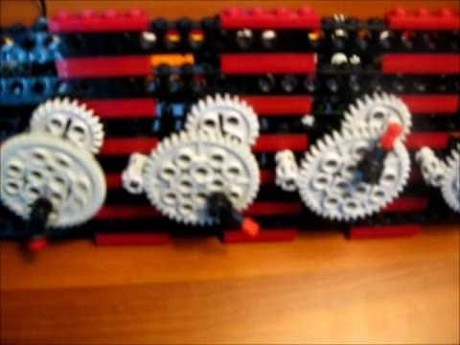
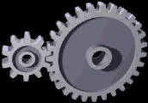
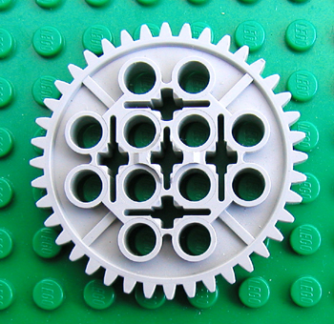
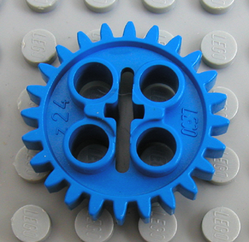
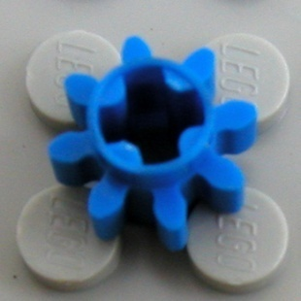
Шестеренки
Используются для передачи вращения с двигателя на колеса робота, а также для изменения мощности и скорости вращения
Основной параметр шестеренки – количество зубцов

Slide 25
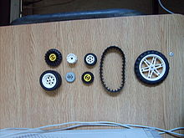
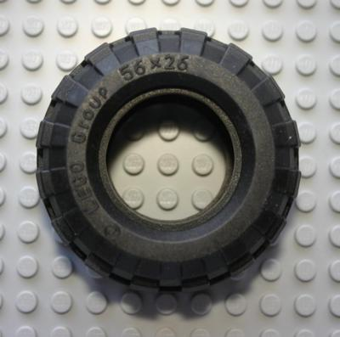
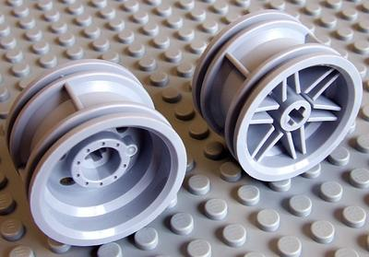
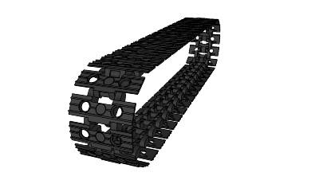
Колеса
Позволяют роботу ехать по сравнительно плоской поверхности
Для лучшего сцепления с поверхностью на колеса можно надевать шины, а на два колеса - гусеницы

Slide 26
Работа в группах

Slide 27
Подведение итогов

